Slide 1

Jaarplan Trainingen 2025

Slide 2
Uitgangspunten:
Allround en voor iedereen!
Focus op ‘interval’, duurwerk is gemakkelijker zelf te doen
Rekening houden met periodisering: gericht op evenementen
Techniek en krachttraining is belangrijk onderdeel van de opzet:
(kom eens op vrijdag meetrainen!)

Slide 3
Allround en voor iedereen!
Alle energiesystemen zijn nodig voor een complete loper
BUCKS: Beweeglijkheid, Uithouding, Coördinatie, Kracht én Snelheid!
En dat vertaald zich in verschillende trainingstempo’s

Slide 4
Allround en voor iedereen!
Periodisering:
  januari tot eind februari: Basis, focus op uithouding en algehele fitheid
  Maart: meer specifieke trainingen gericht op evenementen voorjaar
  April – mei: het wedstrijd en evenementenseizoen
  Juni : verlengde evenementenseizoen voor liefhebber, anders herstel en basis
  juli – aug: basis, gericht op onderhoud uithouding en fitheid (zelf voorbereiden op najaar!)
  sept – okt: meer specifieke trainingen gericht op evenementen najaar
  Nov – dec: basis, focus op uithouding en algehele fitheid (klaar voor het nieuwe jaar?)

Slide 5
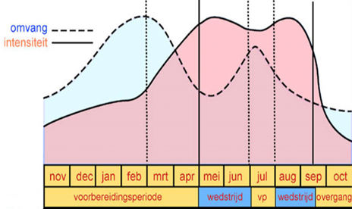

Slide 6
 | Astrea Jaarplan 2025 (deel 1)
Week | Van | Tot | Maandag | Woensdag | Vrijdag | Wedstrijd | Periodisering
1 | 6 jan 25 | 12 jan 25 | Korte wisselduurloop (RPE 8-4) | Middellange interval (RPE 6-7) | Beweeglijkheid |  | Basisopbouw (VP1)
2 | 13 jan 25 | 19 jan 25 | Korte interval (RPE 7-8) | Vaartspel (RPE 6-9) | Coördinatie |  | Basisopbouw (VP1)
3 | 20 jan 25 | 26 jan 25 | Testloopje | (Extra) Lange interval (RPE 5-7) | Kracht |  | Basisopbouw (VP1)
4 | 27 jan 25 | 2 feb 25 | Middellange interval (RPE 5-6) | Heuveltraining (RPE 8) | Stabiliteit | Asselronde | Basisopbouw (VP1)
5 | 3 feb 25 | 9 feb 25 | Korte interval (RPE 5-8) | Lange interval (RPE 6-8) | Coördinatie |  | Basisopbouw (VP1)
6 | 10 feb 25 | 16 feb 25 | Heuveltraining (RPE 5-6) | Middellange interval (RPE 7-8) | Kracht |  | Basisopbouw (VP1)
7 | 17 feb 25 | 23 feb 25 | Middellange interval (RPE 7-9) | (Extra) Lange interval (RPE 6-8) | Coördinatie |  | Basisopbouw (VP1)
8 | 24 feb 25 | 2 mrt 25 | Korte interval (RPE 8-9) | Middellange interval (RPE 6-7) | Stabiliteit |  | Basisopbouw (VP1)
9 | 3 mrt 25 | 9 mrt 25 | Vaartspel (RPE 8-9) | Lange interval (RPE 5-7) | Coördinatie | Halve Marathon van Haren | Specifieke opbouw (VP2 voorjaar)
10 | 10 mrt 25 | 16 mrt 25 | Middellange interval (RPE 5-7) | Korte interval (RPE 8-9) | Kracht |  | Specifieke opbouw (VP2 voorjaar)
11 | 17 mrt 25 | 23 mrt 25 | Korte interval (RPE 8-10) | Lange interval (RPE 5-7) | Coördinatie | Leekster Lenteloop | Specifieke opbouw (VP2 voorjaar)
12 | 24 mrt 25 | 30 mrt 25 | Vaartspel (RPE 5-8) | Middellange interval (RPE 5-8) | Beweeglijkheid |  | Specifieke opbouw (VP2 voorjaar)
13 | 31 mrt 25 | 6 apr 25 | Korte interval (RPE 7-9) | Lange interval (RPE 6-8) | Stabiliteit |  | Wedstrijden en evenementen
14 | 7 apr 25 | 13 apr 25 | Heuveltraining (RPE 6-8) | Middellange interval 600m (RPE 7-9) | Beweeglijkheid | Marathon Rotterdam/Enschede | Wedstrijden en evenementen
15 | 14 apr 25 | 20 apr 25 | Korte interval (RPE 8-10) | (Extra) Lange interval (RPE 6-8) | Stabiliteit |  | Wedstrijden en evenementen
16 | 21 apr 25 | 27 apr 25 | **Tweede Paasdag** | Vaartspel (RPE 6-10) | Kracht | Klap tot Klaploop (maandag!) | Wedstrijden en evenementen
17 | 28 apr 25 | 4 mei 25 | Korte interval (RPE 7-9) | Heuveltraining (RPE 8) | Coördinatie |  | Wedstrijden en evenementen
18 | 5 mei 25 | 11 mei 25 | **Bevrijdingsdag** | (Extra) Lange interval (RPE 5-6) | Beweeglijkheid |  | Wedstrijden en evenementen
19 | 12 mei 25 | 18 mei 25 | Middellange interval (RPE 6-8) | Lange interval (RPE 7-8) | Stabiliteit |  | Wedstrijden en evenementen
20 | 19 mei 25 | 25 mei 25 | Korte interval (RPE 6-8) | Middellange interval (RPE 6-8) | Kracht | Halve Marathon van Groningen | Wedstrijden en evenementen
21 | 26 mei 25 | 1 jun 25 | Vaartspel (RPE 5-8) | Middellange wisselduurloop (RPE 7-5) | Coördinatie |  | Laatste evenementen of overgang
22 | 2 jun 25 | 8 jun 25 | Middellange interval (RPE 6-8) | (Extra) Lange interval (RPE 5-7) | Beweeglijkheid |  | Laatste evenementen of overgang
23 | 9 jun 25 | 15 jun 25 | **Tweede Pinksterdag** | Heuveltraining (RPE 5-8) | Coördinatie |  | Laatste evenementen of overgang
24 | 16 jun 25 | 22 jun 25 | Korte interval (RPE 8-10) | Middellange interval (RPE 5-7) | Beweeglijkheid |  | Laatste evenementen of overgang
25 | 23 jun 25 | 29 jun 25 | Vaartspel (RPE 5-10) | Lange interval (RPE 5-7) | Stabiliteit | Stadsloop Appingedam | Laatste evenementen of overgang
26 | 30 jun 25 | 6 jul 25 | korte interval (RPE 4-7) | Middellange wisselduurloop (RPE 7-5) | Kracht |  | Overgangsperiode
27 | 7 jul 25 | 13 jul 25 | Middellange wisselduurloop (RPE 7-5) | Lange interval (RPE 5-6) | Coördinatie |  | Overgangsperiode
28 | 14 jul 25 | 20 jul 25 | Middellange interval (RPE 6-8) | Verrassingstraining! | Stabiliteit |  | Overgangsperiode
29 | 21 jul 25 | 27 jul 25 | Vakantie | Vakantie | Vakantie |  | Overgangsperiode
30 | 28 jul 25 | 3 aug 25 | Vakantie | Vakantie | Vakantie |  | Herstel en onderhoud (eigen VP 1)

Slide 7
Nieuw RPE ipv D1, 2, 3 intervallen
RPE staat voor Rate of Perceived Exertion
of in het Nederlands: score van waargenomen inspanning.
Het is een schaal die de intensiteit van inspanning meet op basis van hoe zwaar de activiteit subjectief aanvoelt voor de sporter. Wij gebruiken de gemodificeerde Borg-schaal (van 1-10) ontwikkeld door de Zweedse psycholoog Gunnar Borg.

Slide 8
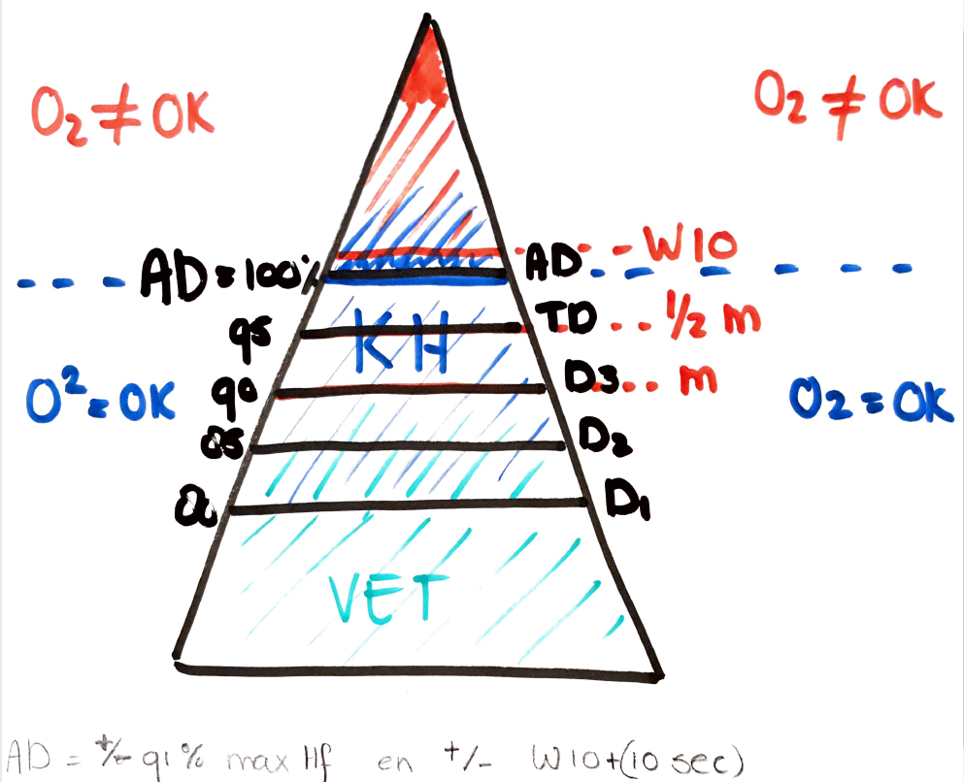
Eigenlijk niet anders dan afgelopen jaar. Maar…

Slide 9
Nieuw RPE ipv D1, 2, 3 intervallen
Borg 1-10 schaal (of gemodificeerde schaal):
RPE (1-10) | ‘Oude’ D-schaal | % van HFmax | Doel
1-2 | Wandellen/Joggen |  | Herstel
3-4 | D1 | 50-70% | Herstel, vetverbranding, aerobe basis
5-6 | D2 | 70-80% | Aerobe capaciteit, duurvermogen
7-8 | D3 | 80-90% | Verbetering lactaatverwerking, snelheid, VO2max
8-9 | D3/EXT | 90-95% | Anaerobe kracht, piekprestatie
9-10 | INT | 95-100% | Maximale snelheid, sprintkracht

Slide 10
Belangrijkste voordelen
Flexibel: Houdt rekening met omgevingsfactoren zoals weer of ondergrond en gesteldheid lopers
Preventie van overbelasting: Je leert je eigen grenzen beter inschatten en voorkomt oververmoeidheid.
Toegankelijk: Geen technologie nodig, alleen focus op je eigen gevoel
Thuis je gevoel checken aan de hand van je data

Slide 11
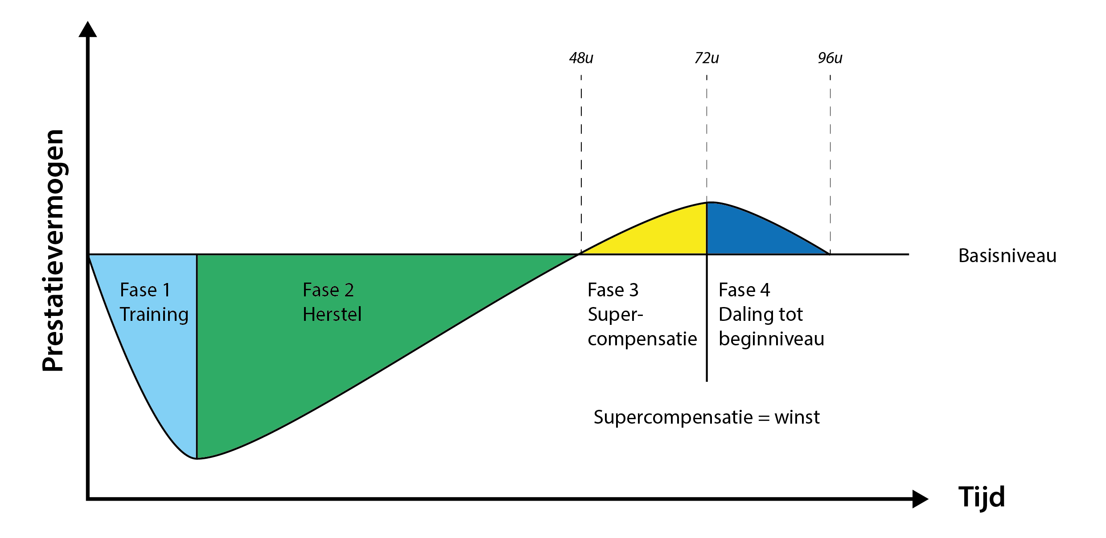
Beter worden door (super)compensatie!

Slide 12
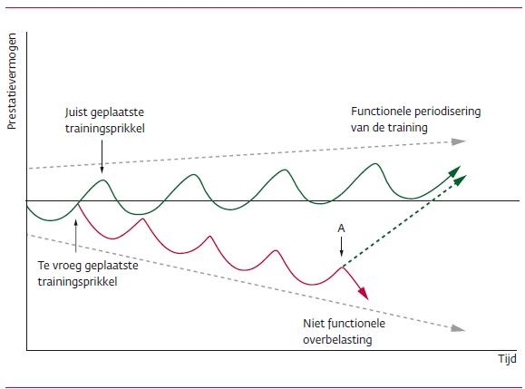
Pas op overtraining!
Voor eigen opbouw: streven naar supercompensatie ipv overtraining:
  3 à 4 weken opbouwen en dan relatieve rustweek
  Richtlijn is mooi maar ten allen tijde zelf voelen en eventueel extra rust nemen!

Slide 13
Allround en voor iedereen!
Het Jaarplan kan worden aangevuld en aangepast naar eigen doelen, bijvoorbeeld:
Aanvullen met meer duurlopen tbv (halve) marathon
Aanvullen met meer kortere tempotrainingen voor meer snelheid
Aanpassen van tempo in de training:
  Pak bijvoorbeeld eens een RPE 8 ipv RPE 6-7(tbv kortere wedstrijd)
  Of juist RPE 3-4 of RPE 5-6 (als hersteltraining)
Plan zelf je evenementen en vul het schema aan tot een persoonlijk schema (vraag eventueel hulp van de trainers!)

Slide 14
 | Astrea Jaarplan 2025 (deel 1)
Week | Van | Tot | Maandag | Woensdag | Vrijdag
1 | 6 jan 25 | 12 jan 25 | Korte wisselduurloop (RPE 8-4) | Middellange interval (RPE 6-7) | Beweeglijkheid
2 | 13 jan 25 | 19 jan 25 | Korte interval (RPE 7-8) | Vaartspel (RPE 6-9) | Coördinatie
3 | 20 jan 25 | 26 jan 25 | Testloopje | (Extra) Lange interval (RPE 5-7) | Kracht
4 | 27 jan 25 | 2 feb 25 | Middellange interval (RPE 5-6) | Heuveltraining (RPE 8) | Stabiliteit
5 | 3 feb 25 | 9 feb 25 | Korte interval (RPE 5-8) | Lange interval (RPE 6-8) | Coördinatie
6 | 10 feb 25 | 16 feb 25 | Heuveltraining (RPE 5-6) | Middellange interval (RPE 7-8) | Kracht
7 | 17 feb 25 | 23 feb 25 | Middellange interval (RPE 7-9) | (Extra) Lange interval (RPE 6-8) | Coördinatie
8 | 24 feb 25 | 2 mrt 25 | Korte interval (RPE 8-9) | Middellange interval (RPE 6-7) | Stabiliteit
9 | 3 mrt 25 | 9 mrt 25 | Vaartspel (RPE 8-9) | Lange interval (RPE 5-7) | Coördinatie
10 | 10 mrt 25 | 16 mrt 25 | Middellange interval (RPE 5-7) | Korte interval (RPE 8-9) | Kracht
11 | 17 mrt 25 | 23 mrt 25 | Korte interval (RPE 8-10) | Lange interval (RPE 5-7) | Coördinatie
12 | 24 mrt 25 | 30 mrt 25 | Vaartspel (RPE 5-8) | Middellange interval (RPE 5-8) | Beweeglijkheid
13 | 31 mrt 25 | 6 apr 25 | Korte interval (RPE 7-9) | Lange interval (RPE 6-8) | Stabiliteit
14 | 7 apr 25 | 13 apr 25 | Heuveltraining (RPE 6-8) | Middellange interval 600m (RPE 7-9) | Beweeglijkheid
15 | 14 apr 25 | 20 apr 25 | Korte interval (RPE 8-10) | (Extra) Lange interval (RPE 6-8) | Stabiliteit
16 | 21 apr 25 | 27 apr 25 | **Tweede Paasdag** | Vaartspel (RPE 6-10) | Kracht
17 | 28 apr 25 | 4 mei 25 | Korte interval (RPE 7-9) | Heuveltraining (RPE 8) | Coördinatie
18 | 5 mei 25 | 11 mei 25 | **Bevrijdingsdag** | (Extra) Lange interval (RPE 5-6) | Beweeglijkheid
19 | 12 mei 25 | 18 mei 25 | Middellange interval (RPE 6-8) | Lange interval (RPE 7-8) | Stabiliteit
20 | 19 mei 25 | 25 mei 25 | Korte interval (RPE 6-8) | Middellange interval (RPE 6-8) | Kracht
21 | 26 mei 25 | 1 jun 25 | Vaartspel (RPE 5-8) | Middellange wisselduurloop (RPE 7-5) | Coördinatie
22 | 2 jun 25 | 8 jun 25 | Middellange interval (RPE 6-8) | (Extra) Lange interval (RPE 5-7) | Beweeglijkheid
23 | 9 jun 25 | 15 jun 25 | **Tweede Pinksterdag** | Heuveltraining (RPE 5-8) | Coördinatie
24 | 16 jun 25 | 22 jun 25 | Korte interval (RPE 8-10) | Middellange interval (RPE 5-7) | Beweeglijkheid
25 | 23 jun 25 | 29 jun 25 | Vaartspel (RPE 5-10) | Lange interval (RPE 5-7) | Stabiliteit
26 | 30 jun 25 | 6 jul 25 | korte interval (RPE 4-7) | Middellange wisselduurloop (RPE 7-5) | Kracht
27 | 7 jul 25 | 13 jul 25 | Middellange wisselduurloop (RPE 7-5) | Lange interval (RPE 5-6) | Coördinatie
28 | 14 jul 25 | 20 jul 25 | Middellange interval (RPE 6-8) | Verrassingstraining! | Stabiliteit
29 | 21 jul 25 | 27 jul 25 | Vakantie | Vakantie | Vakantie
30 | 28 jul 25 | 3 aug 25 | Vakantie | Vakantie | Vakantie

Slide 15
Legenda: (hoe lang en hoe snel?)

Slide 16
Vragen en suggesties?
Heb je vragen: schroom niet, het mag nu maar kan bij elke training!
Heb je suggesties of opmerkingen: ook die horen we graag

